Slide 1
碳纤维增强复合材料开口层合板强度分析及损伤检测研究
北京大学博士学位论文预答辩
研究生：陈建霖
导 师：励争 教授
北京大学工学院力学与工程科学系
固体力学专业
2016-3-28

Slide 2
主要内容
1
绪论
2
开口复合材料层合板局部屈曲研究
3
开口复合材料层合板强度实验研究
4
开口复合材料层合板补强优化分析
5
基于Lamb波的损伤定位及大小评估
6
总结与展望

Slide 3
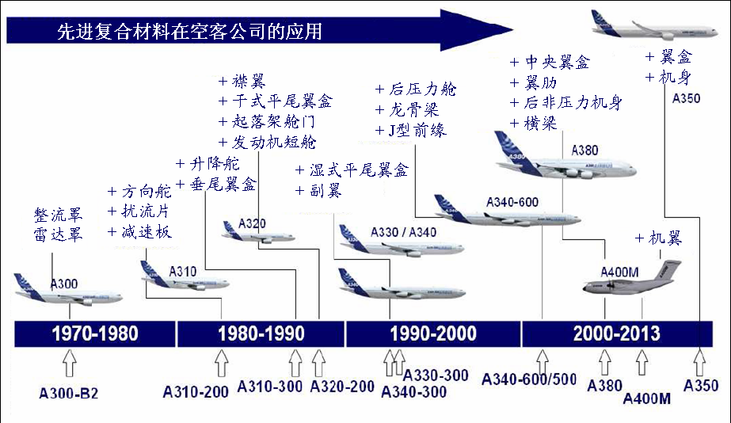
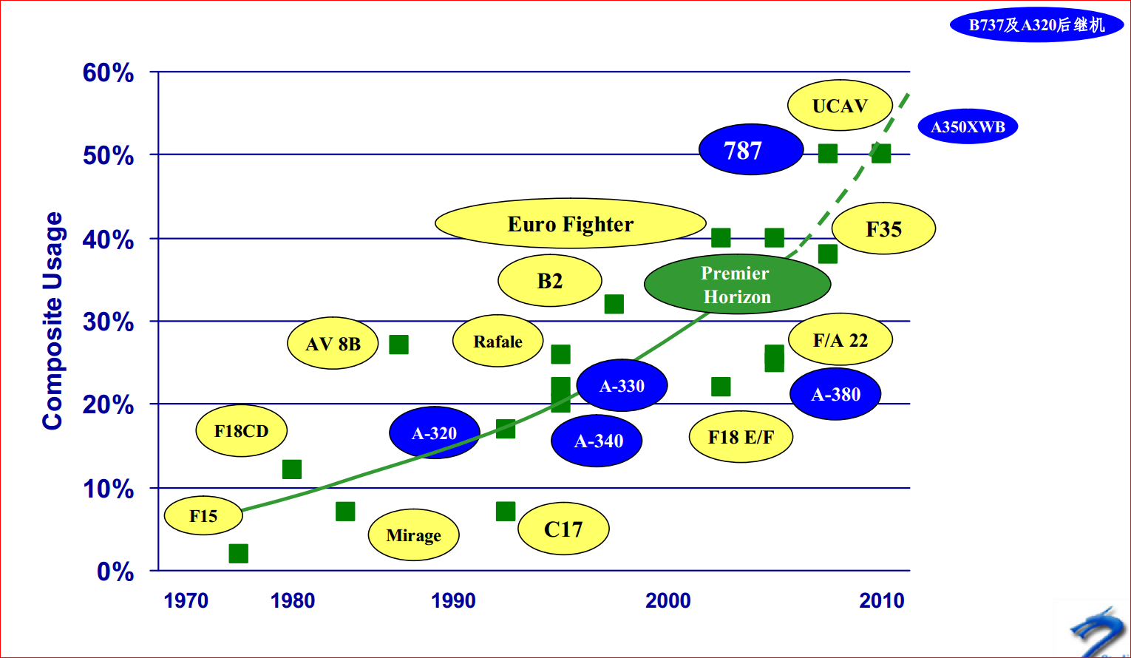
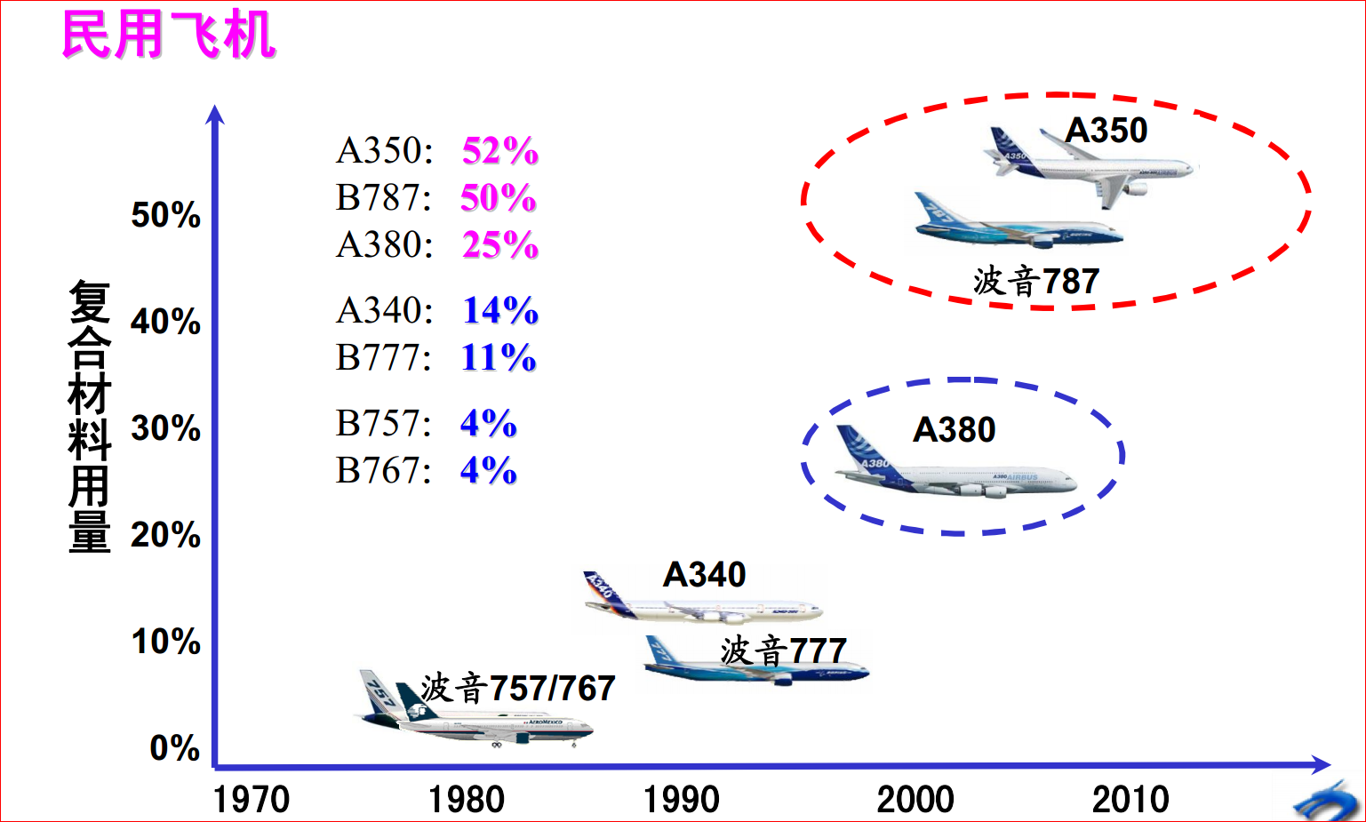
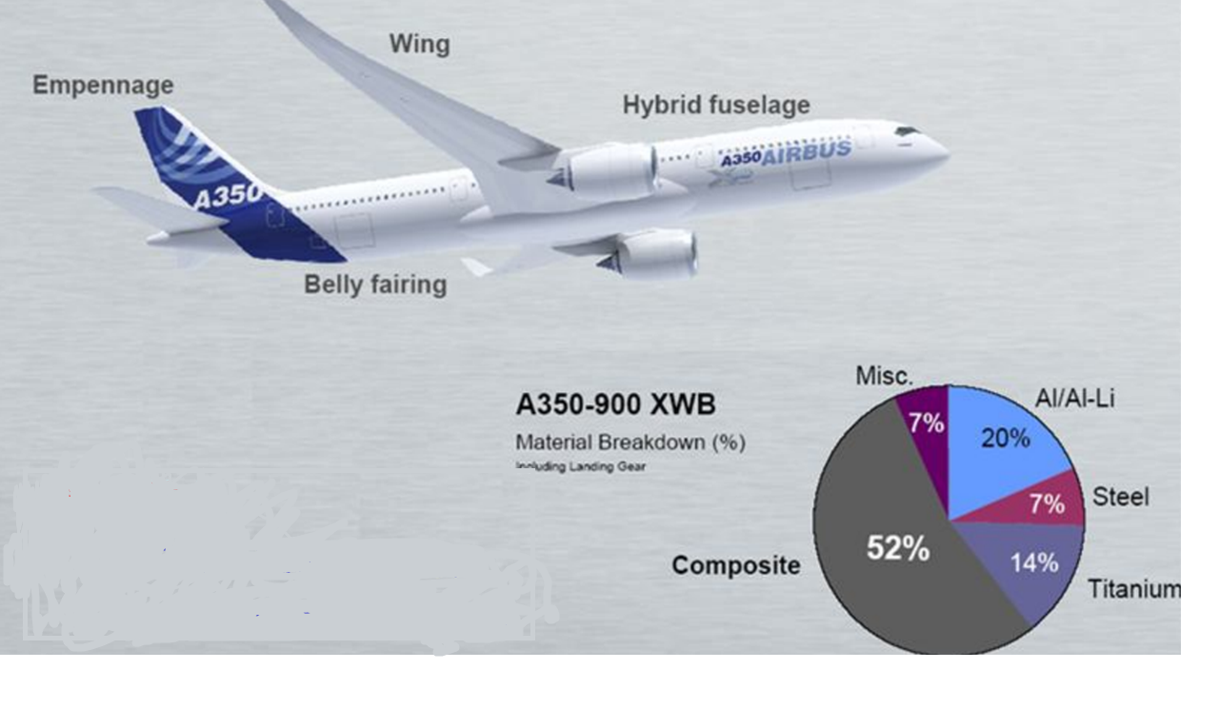
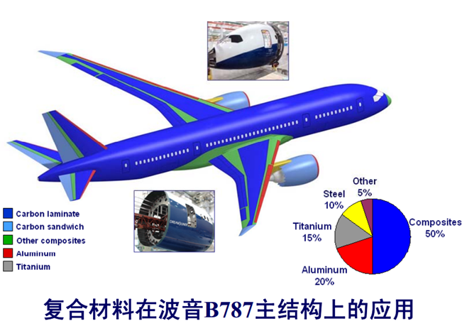
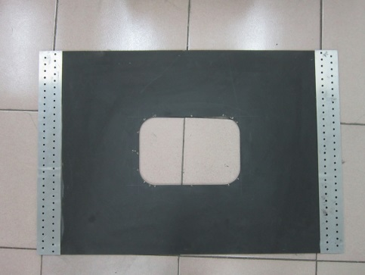
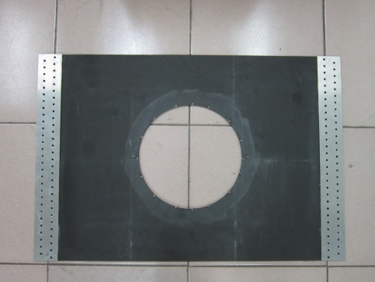
1. 绪论 (i)
开口结构
开口结构受载关键问题（I）屈曲 （II）破坏 （III）损伤检测
Notes:
复合材料在飞机结构上的应用从非承力构件或承力很小的构件；循序渐进的应构件或承力很小的构件；循序渐进的应用于承力较小的构件；继而发展到用于次承力构件；现阶段已经用于机身、机翼等主承力结。

Slide 4
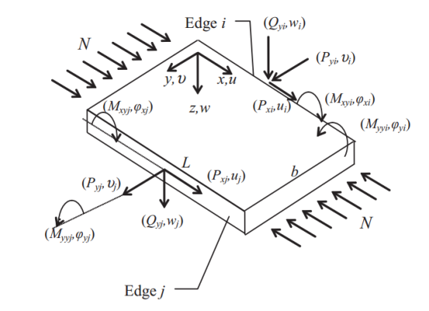
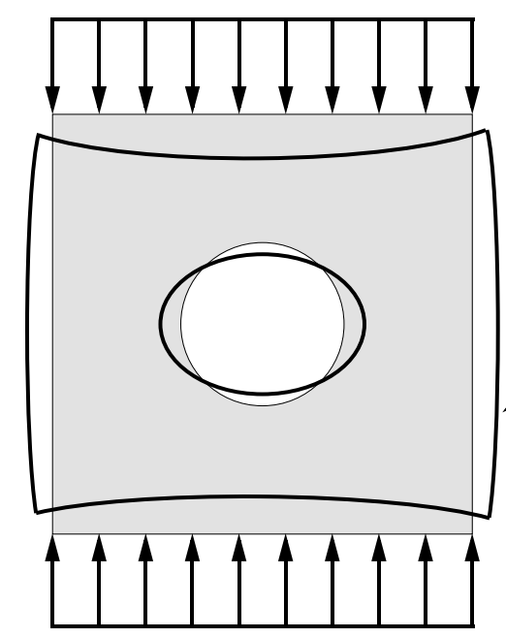
1. 绪论 (ii)
平板自由或受压下的振动、屈曲问题
（ J. M. Whitney ，1969；
Sundara KT，1980；Higuchi K，1989）
复合材料板稳定性分析
（王颖坚，1989）
复合材料板受压屈曲
（王克林，2003；
S.A.M. Ghannadpour，2014；
EV Morozov，2014）
含孔复合材料板受压或受剪屈曲
（M. P. Nemeth，1996；M. A. Komur, 2010）
加筋等复杂结构受压或受剪屈曲
（Kollar LP, 2003；Tarjan G，2010；刘庆辉，2013）
复合材料大开口壁板受载下发生局部屈曲的条件？

Slide 5
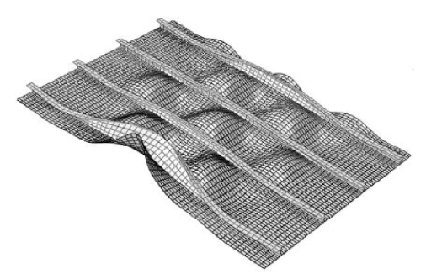
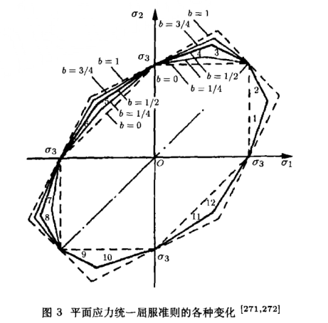
1. 绪论 (iii)
Willian L.Ko，1991
整体屈曲
屈曲破坏
K.A.Stevents，1995
局部屈曲
宁晋建，2006
Mohr-Coulomb，1900
强度破坏
（破坏准则）
Freudental，1960
Tsai , EM Wu，Bell，1970~
俞茂宏, 1980~，2004
黄争鸣, 2003~
Chang FK, 1987∽1989
强度破坏
（渐进失效）
Yamada SE, 1989
S.T. Pinho, 2006
Chi-Seung Lee, 2015

Slide 6
1. 绪论 (v)
导波检测技术
振动检测技术
损伤检测算法
激励、接收及信号处理
固有频率法
模态振型法
其他振型法
飞行时间法(ToF);
椭圆定位法(Z.Q. Su等)、四点圆弧法(袁慎芳)、多传感器激励接收法(L. Ye)、时间反转(F.G Yuan)、互相关法(F.K. Chang)
导波成像法;
概率成像(D. Wang)、相控阵成像(C.Krishnamurthy)、时间反转成像(H. Sohn)
波特征分析法;
穿孔、脱粘、层裂(李福才; P. Cawley; C. Ramada; 何存富等)
一般摄动法
(M. Antonino等)
能量扰动法;
(F. Choy等)
单缺陷指标法
(J.T. Kim等)
传递矩阵法
(D.P. Patil)
曲率模态法;
(P. Qiao; C.S. Hamey等)
局部应变能法;
(K. Feng; Z. Li等)
间隔平滑法;
(C.Ratcliff; M.K.Yoon等)
单点测量FRF法;
(K. Zhu; D. Fang等)
ODS法;
(P. McHargue;
C. Devriendt等)
应变振型法;
(A. Pandey;J.Chang等)
超声探头; 压电片;
(J.R. Rose; L. Ye等)
光纤光栅(FBG);激光;
(李福才;N. Toyama等)
压电复合材料;
(Z.Q. Su等)
HHT变换，小波变换，Warped 变换;数字图像相关等;
(袁慎芳;励争;M. Ruzzene;
F.K. Chang等)
孔边局部损伤：亟需发展含复杂边界的复合材料结构损伤检测

Slide 7
1. 绪论 (vi)
 | 研究方向 | 存在问题 | 本文工作 | 研究目的
开口复合材料关键问题研究 | 局部屈曲 | 实验监测局部屈曲的产生； 2. 不同铺层、不同开口尺寸对局部屈曲的影响；如何预测某一铺层开口尺寸下的局部屈曲临界载荷； | 1. 采用3D DIC进行开口复合材料板局部屈曲的实验测试； 2. 提出定量预估不同开口尺寸下的局部屈曲临界载荷； | 优化开口复合结构设计，提高结构稳定性及强度；
 | 强度破坏 | 3. 研究开口复合材料板受载下孔边破坏机理及评估其强度； | 3. 实验测试不同铺层、不同开口尺寸的复合材料板受载下强度极限及破坏机理；
 | 孔边 损伤检测 | 4. 发展适用于含复杂边界的复合材料结构损伤检测方法； | 4. 研究开口复合材料板孔边损伤的检测方法； | 实现孔边损伤检测；

Slide 8
1
绪论
2
开口复合材料层合板局部屈曲研究
3
开口复合材料层合板强度实验研究
4
开口复合材料层合板补强优化分析
5
基于Lamb波的损伤定位及大小评估
6
总结与展望

Slide 9
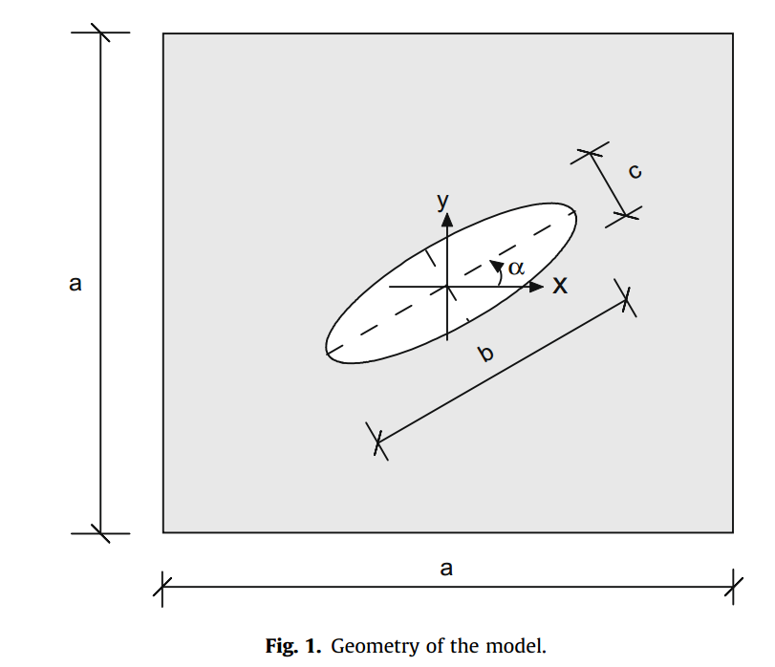
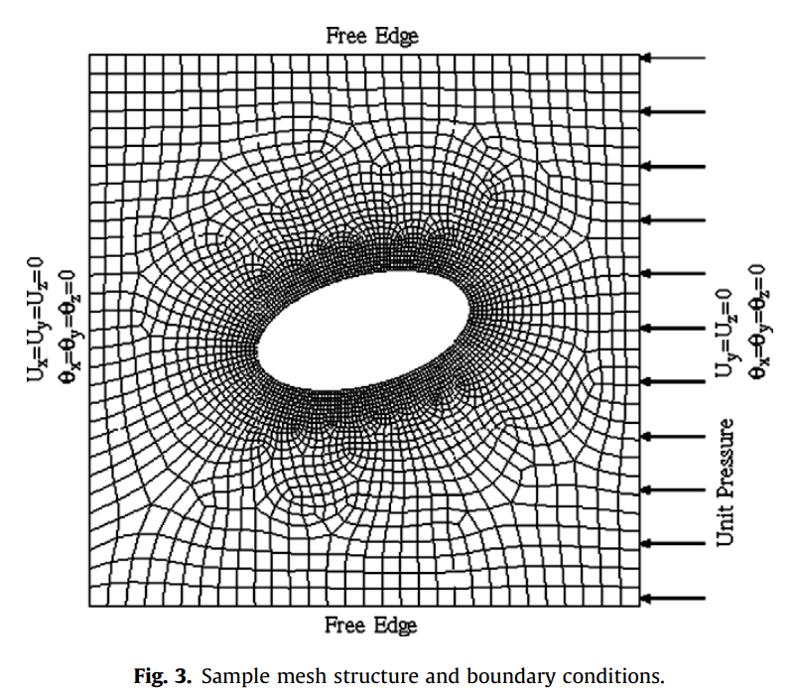
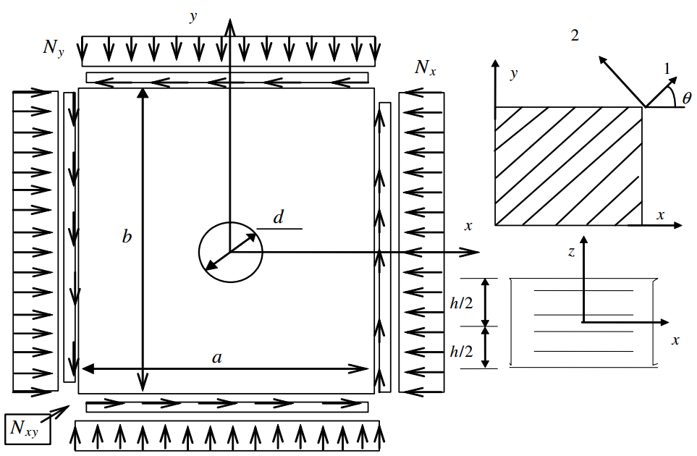
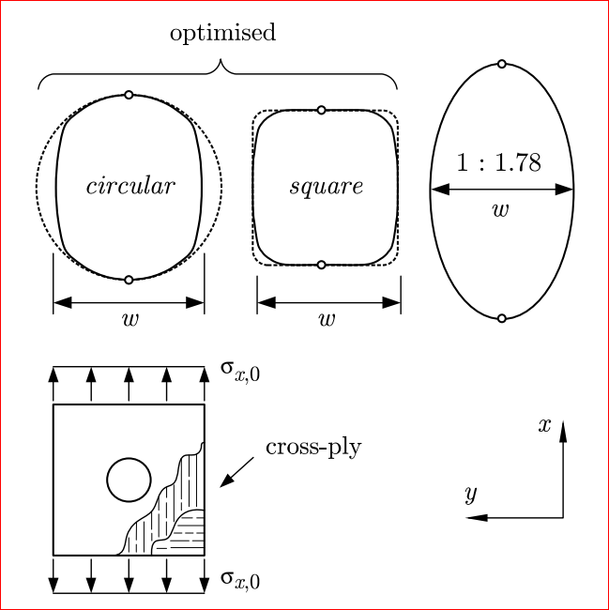
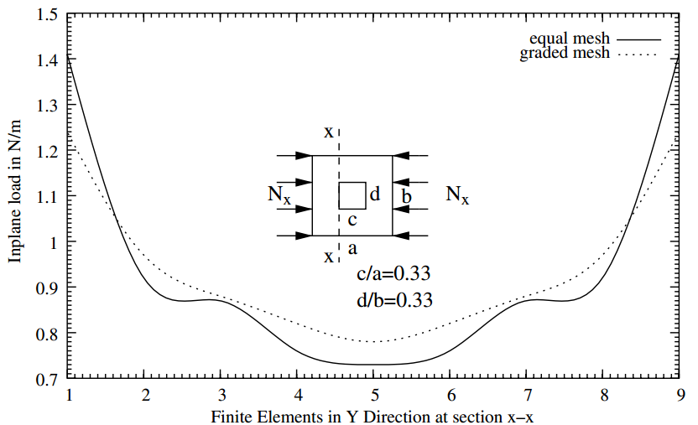
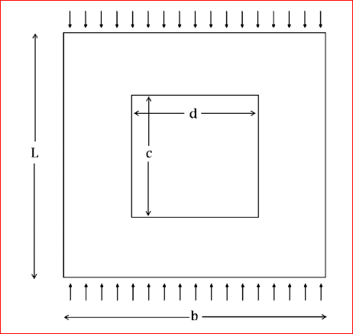
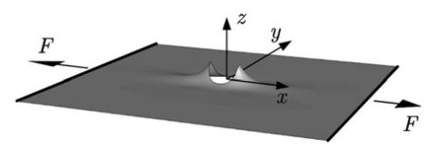
2.1. 面临的问题
Faruk Sen ADV ENG SOFTW, 2010
Ömer Sinan Şahin COMPOS SCI TECHNOL, 2005
V. Anil COMPOS STRUCT, 2007
T. Kremer COMPOS SCI TECHNOL, 2008
H.R. Ovesy COMPOS STRUCT, 2007
如何监测并预估开口结构的失稳？

Slide 10
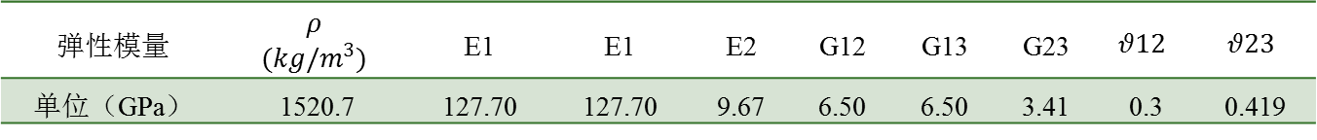
2.2. 数值模拟(i)
Abaqus：Subspace屈曲算法
S4R：1w单元，尺寸2mm
弹性模量 | $$ρ$$ $$(kg/m^{3})$$ | E1 | E1 | E2 | G12 | G13 | G23 | $$θ12$$ | $$θ23$$
单位（GPa） | 1520.7 | 127.70 | 127.70 | 9.67 | 6.50 | 6.50 | 3.41 | 0.3 | 0.419

Slide 11
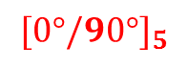
2.2. 数值模拟(ii)
$${[0°/90°]}_{5}$$
Ф/mm | 40 | 50 | 60 | 70 | 80 | 90 | 100 | 110 | 120
$${[0°/90°]]}_{5}$$ | 106.25 | 62.88 | 41.93 | 30.80 | 24.40 | 20.18 | 17.12 | 15.43 | 13.33

Slide 12
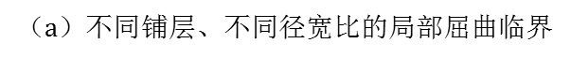
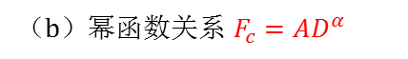
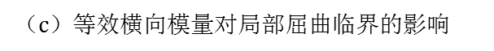
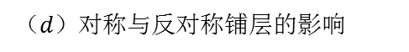
2.2. 数值模拟(ii)
（$a）不同$铺层、不同径宽比的局部屈曲临界
（$b）幂函数关系 F_{c}=AD^{α}$
（$c）等效$横向模量对局部屈曲临界的影响
（$d）对称$与反对称铺层的影响

Slide 13
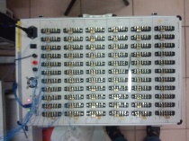
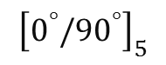
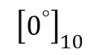
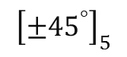
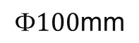

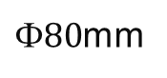
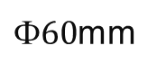
2.3. 实验研究(i)
$${\left[0^{°}\right]}_{10}$$
应
变
片
布
局
$${\left[0^{°}{/90}^{°}\right]}_{5}$$
$${\left[{±45}^{°}\right]}_{5}$$
$\text{Ф}60$mm
$\text{Ф}80$mm
$$\text{Ф}100\text{mm}$$
TST3826
实验系统
试件$端部穿孔加载，设计$相应夹具

Slide 14
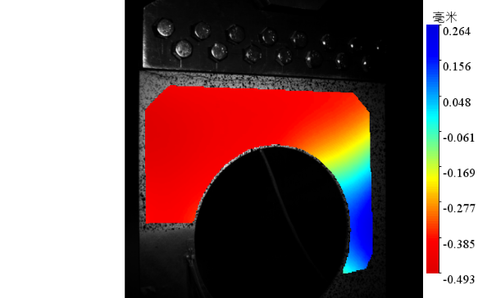
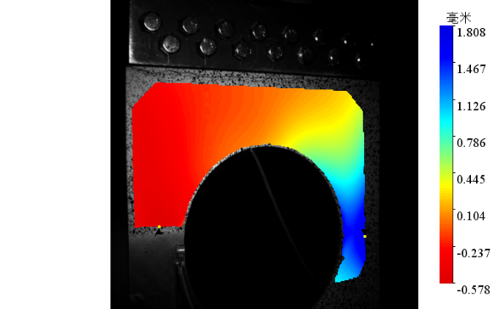
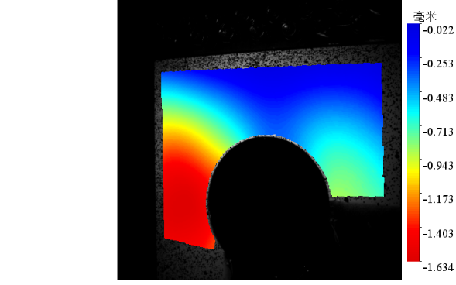
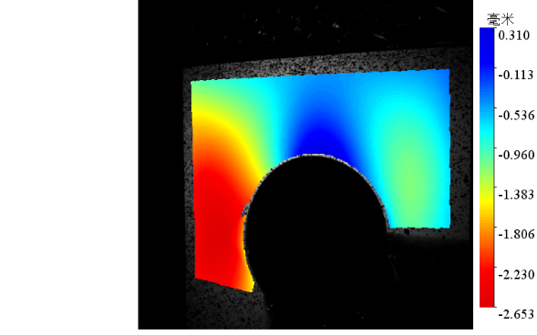
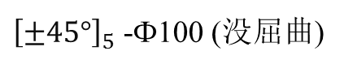
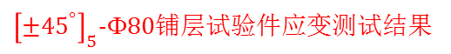
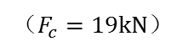
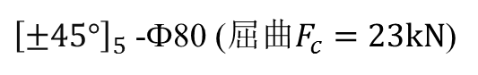
2.3. 实验研究(ii)
${\left[{±45}^{°}\right]}_{5}−\text{Ф}80铺层$试验件应变测试结果
加载力-位移曲线
应变测试曲线
屈曲位置正反面应变-载荷曲线
${（F}_{c}=19kN$）
5kN
17kN
16kN
23kN
${\left[±45°\right]}_{5}$-Ф100 (没屈曲)
${\left[±45°\right]}_{5}$-Ф80 (屈曲$F_{c}=23kN$)

Slide 15
2.4. 小结
局部屈曲临界荷载实验测试结果
F_{m}(kN) | Ф=60mm | 80mm | 100mm
[0]₁₀ | - | 22 | -
[0/90]₅ | 53 | 42 | 21
[45/-45]₅ | - | 19 | -
局部屈曲临界荷载荷载数值模拟结果
F_{m}(kN) | Ф=60mm | 80mm | 100mm
[0]₁₀ | 41.93 | 24.40 | 17.12
[0/90]₅ | 80.73 | 36.72 | 22.54
[45/-45]₅ | 55.01 | 29.79 | 20.27
结论：复合材料大开口层合板的局部屈曲与加载方式和材料的铺层方式密切相关；而且相对于小开口复合材料层合板，大开口的局部屈曲是影响结构安全性的关键之一。

Slide 16
1
绪论
2
开口复合材料层合板局部屈曲研究
3
开口复合材料层合板强度实验研究
4
开口复合材料层合板补强优化分析
5
基于Lamb波的损伤定位及大小评估
6
总结与展望

Slide 17
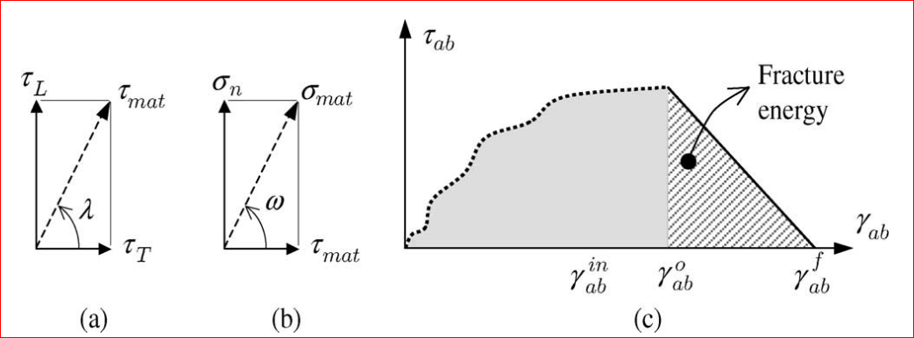
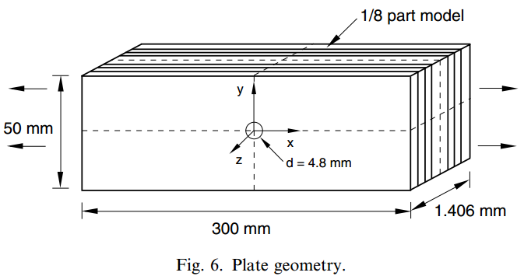
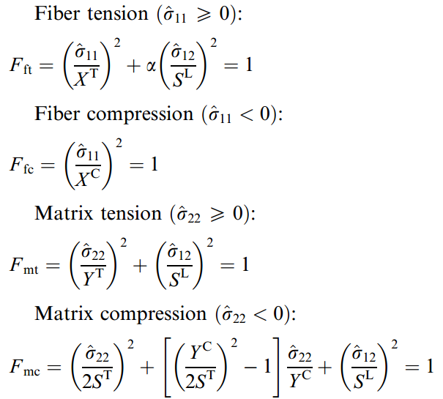
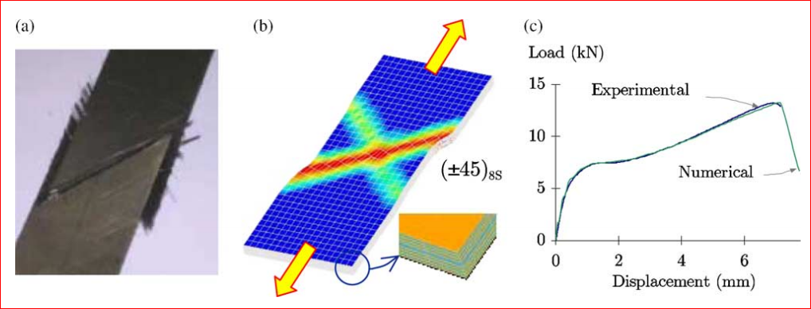
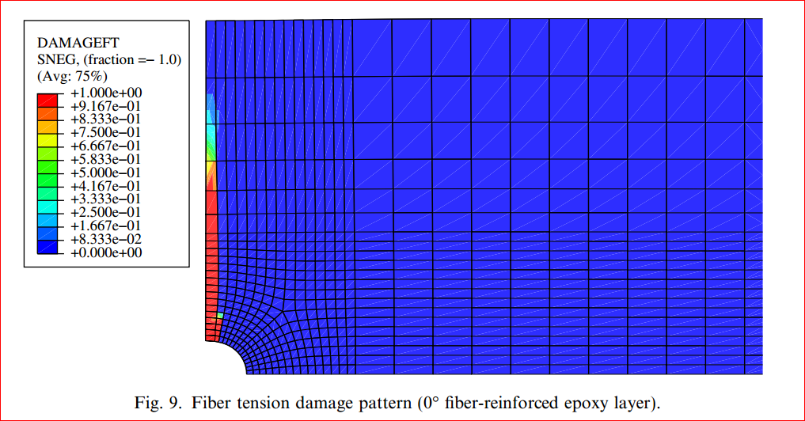
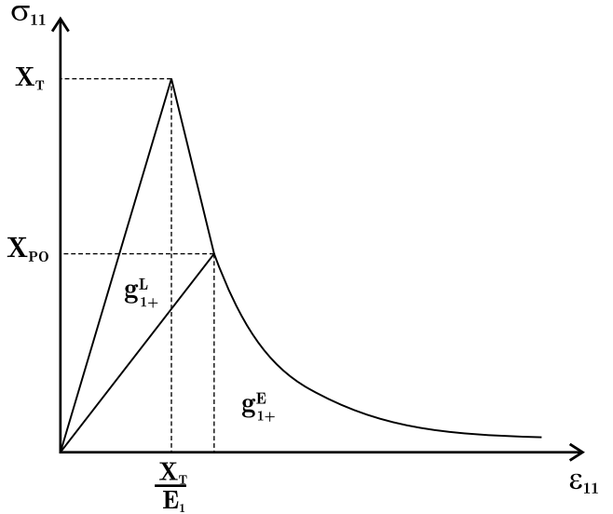
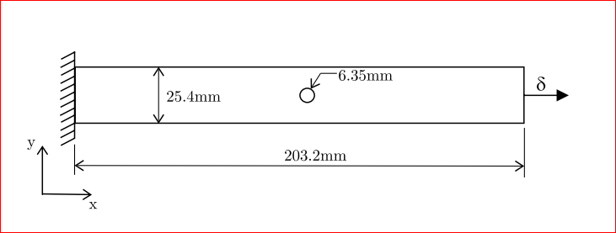
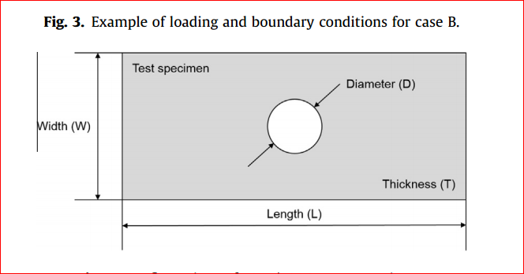
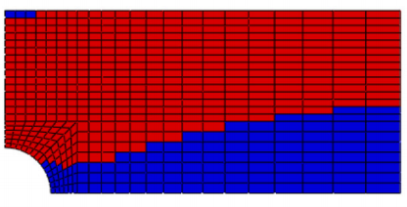
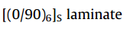
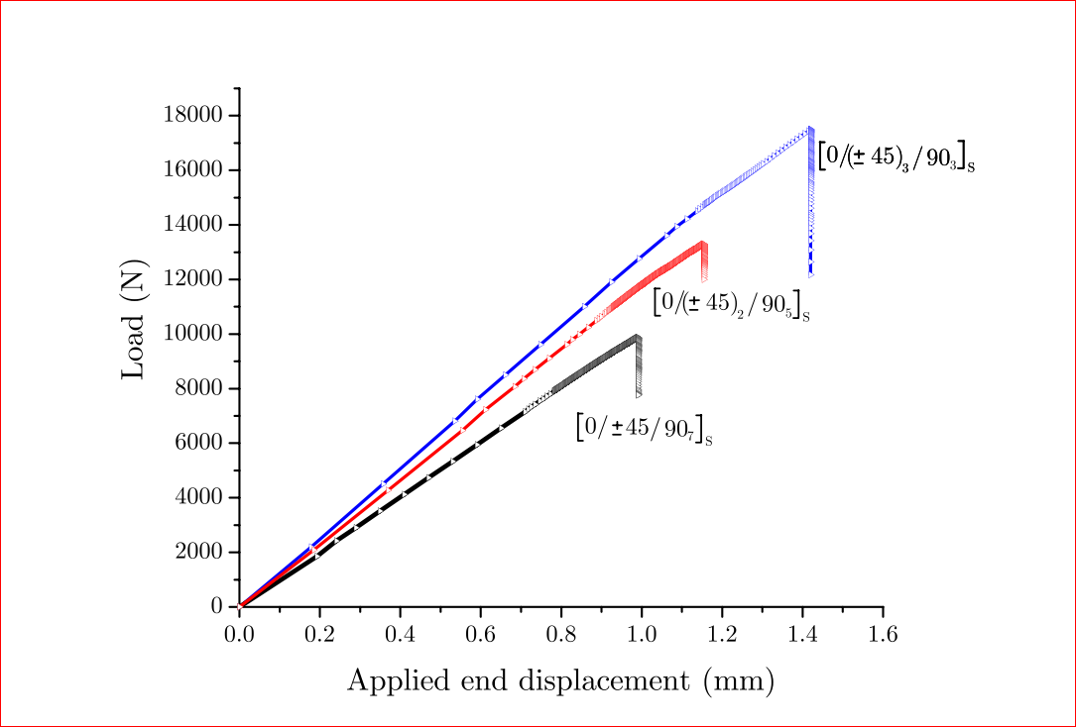
3.1. 面临的问题
S.T. Pinho COMPOS: Part A, 2006(37)
Ireneusz L. COMPOS: Part A, 2007(38)
Chi-Seung Lee COMPOS STRUCT, 2015(121)
P. Maimı´ MECH MATER, 2007(39)
如何预估大开口的复合材料结构强度极限及破坏机理？

Slide 18
3.2. 数值模拟 (i)
单层板材料参数
弹性模量 | $$ρ$$ $$(kg/m^{3})$$ | E1 | E1 | E2 | G12 | G13 | G23 | $$ϑ12$$ | $$ϑ23$$
单位（GPa） | 1520.7 | 127.70 | 127.70 | 9.67 | 6.50 | 6.50 | 3.41 | 0.3 | 0.419
单层板强度参数（T300）
强度参数 | TX | CX | TY | CY | SXY
单位（MPa） | 1451.55 | 725.78 | 35.99 | 160.28 | 131.77
Abaqus：Hashin准则和USDFLD子程序实现渐进失效分析
3D Shell Model, S4R单元类型

Slide 19





3.2. 数值模拟 (ii)
Hashin准则
$${\left[{45}^{°}/{−45}^{°}\right]}_{5}−\text{Ф}60mm$$
纤维拉伸失效
纤维压缩失效
刚度退化模型
纤维拉伸失效
纤维压缩失效
基体拉伸失效
基体压缩失效
纤维-基体剪切失效
拉伸分层失效
压缩分层失效
${45}^{°}$层纤维失效
${45}^{°}$层基体失效失效

Slide 20

3.3. 实验测试 (i)
${\left[0^{°}/{90}^{°}\right]}_{5}−\text{Ф}80铺层$试验件应变测试结果
TST3826
实验系统示意图
控制力加载曲线
破坏荷载实验测试结果
F_{m}(kN) | Ф=60mm | 80mm | 100mm
[0]₁₀ | - | 69.725 | 34.994
[0/90]₅ | 59.315 | 47.2 | 37.537
[45/-45]₅ | 28.717 | 23.785 | 17.602
破坏荷载数值模拟结果
F_{m}(kN) | Ф=60mm | 80mm | 100mm
[0]₁₀ | 97.69 | 76.11 | 52.82
[0/90]₅ | 50.81 | 41.50 | 29.92
[45/-45]₅ | 17.53 | 13.78 | 10.65
复合材料大开口层合板的强度破坏往往发生在孔边受拉伸的应力集中最大点，与单向拉伸的破坏形式接近，但是材料的铺层方式对破坏应力影响较大，使得现有的复合材料强度破坏理论都有一定的局限。

Slide 21

















3.3. 实验测试(ii)-破坏机理
$${\left[0^{°}\right]}_{5}−\text{Ф}80$$
$${\left[{45}^{°}/{−45}^{°}\right]}_{5}−\text{Ф}80$$
$${\left[0^{°}/{90}^{°}\right]}_{5}−\text{Ф}80$$
$${\left[{45}^{°}/{−45}^{°}\right]}_{5}−\text{Ф}100$$
（$0^{°}$方向破坏）
$${\left[0^{°}/{90}^{°}\right]}_{5}−\text{Ф}100$$
（${90}^{°}$方向破坏）
（${45}^{°}$方向破坏）
$${\left[0^{°}\right]}_{5}−\text{Ф}100$$

Slide 22
















3.3. 实验测试(iii)-DIC测试结果
Exx at 20kN
Eyy at 20kN
E1 at 17kN
E1 at 24kN
E1 at 20kN
Exx at 30kN
Exx at 56kN
Eyy at 22kN
Eyy at 27kN
E2 at 20kN
$${\left[0^{°}\right]}_{5}−\text{Ф}80$$
$${\left[0^{°}/{90}^{°}\right]}_{5}−\text{Ф}100$$
$${\left[{45}^{°}/{−45}^{°}\right]}_{5}−\text{Ф}80$$
Notes:
复合材料大开口层合板的强度破坏往往发生在孔边受拉伸的应力集中最大点，与单向拉伸的破坏形式接近，但是材料的铺层方式对破坏应力影响较大，使得现有的复合材料强度破坏理论都有一定的局限。

Slide 23




3.4. 实验测试-含小孔板 (i)
[(0/90)₄/(45/-45)₄]
[0/90]₈
WDW-200试验机，0.4mm/min加载速率
F_{m}=26.48kN
F_{m}=38.92kN
${[(0}^{°}/{90}^{°})_{4}{/(±{45}^{°})}_{4}$]
$${\left[0^{°}/{90}^{°}\right]}_{8}$$

Slide 24














3.4. 实验测试-含小孔板 (ii)
${[(0}^{°}/{90}^{°})_{4}{/(±{45}^{°})}_{4}$]
$${\left[0^{°}/{90}^{°}\right]}_{8}$$
Load=12kN时刻的应变分布
A面$±{45}^{°}$
B面${90}^{°}$
A面$0^{°}$
B面${90}^{°}$
试件都是沿着小孔应力集中的位置发生破坏，0$°$/90$°$层断裂面比较齐整，±45$°$层呈现±45$°$交替参差破坏形式；
[(0/90)₄/(±45)₄]层合板由于铺层的严重不对称性，造成正反面应变差异较大
板条拉伸破坏情况
$${\left[0^{°}\right]}_{5}$$
$${\left[{45}^{°}/{−45}^{°}\right]}_{5}$$
$${\left[0^{°}/{90}^{°}\right]}_{5}$$

Slide 25
1
绪论
2
开口复合材料层合板局部屈曲研究
3
开口复合材料层合板强度实验研究
4
开口复合材料层合板补强优化分析
5
基于Lamb波的损伤定位及大小评估
6
总结与展望

Slide 26


4.1. 实验测试-补强优化(i)
单向拉伸（圆孔和矩形孔开口两种试件）--径宽比0.5
[45/-45/0/0/-45/90/45/0]_{s}
[45/-45/0/45/0/-45/0/-45/90/-45/90/45/45/0]_{s}
实验装置
加载设计
应变测量示意

Slide 27


4.1. 实验测试-补强优化(ii)
单向拉伸（圆孔和矩形孔开口两种试件）--径宽比0.5
局部屈曲
应
力
集
中
圆孔 | 应力集中系数 |  |  | 局部屈曲 （kN）
 | 数值 | 电测 | DIC | 数值 | 电测
补强 | 4.46 | 4.12 | 4.1 | 247 | 230
没补强 | 6.9 | 6.86 | - | 77 | 75
矩形孔 | 应力集中系数 |  |  | 局部屈曲 （kN）
 | 数值 | 电测 | DIC | 数值 | 电测
补强 | 3.79 | 3.6 | 3.1 | 511 | -
没补强 | 6.3 | 6.02 | 5.2 | 102 | 110
圆孔开口板补强$，应力集中系数降低35.4\%；$
矩形孔开口板补强，应力集中系数降低了39.8%。

Slide 28









4.2. 数值模拟-补强优化(iii)
2A: 800mm
2B: 1000mm
2R: 300mm
a/R=1.4, b/R=1.15时，补强效果最优，强度提高18%。
（a）无补强
（b）有补强
b=1.15n，a=1.15m时，补强效果最优，强度提高14%。

Slide 29
1
绪论
2
开口复合材料层合板局部屈曲研究
3
开口复合材料层合板强度实验研究
4
开口复合材料层合板补强优化分析
5
基于Lamb波的损伤定位及大小评估
6
总结与展望

Slide 30






4.2. 面临的问题
Su ZQ, Ye L COMPOS STRUCT, 2002(57)
A. S. PUREKAR JIMSS 2010(21)
Fu-KuoChang Smart Mater. Struct. 2004(13)
袁慎芳 复合材料学报, 2009(26)
亟需发展含复杂边界结构的损伤检测

Slide 31


3.3. 损伤位置和尺寸的评估方法
信号激励接受
$$d_{0}+d_{0i}−d_{i}={v∙∆t}_{i}$$
损伤附近交集
交点评估损伤

Slide 32
3.4. 数值模型
研究区域大小对检测结果的影响
3DCell模型；
Explicit-Dynamics-Linear分析类型；
中心激励5.5周期汉宁窗调幅信号；
四周角点输出球应力信号；
S4R单元类型；
平均单元尺寸0.6mm
大区域损伤评估数值模拟
小区域损伤评估数值模拟
P1处的信号进行互相关处理
P2处的信号进行互相关处理

Slide 33


3.4. 数值模拟结果
大区域损伤评估：
小区域损伤评估：
Δt (43.70 35.90 3.72 16.96)$μs$
Δt (8.06 21.13 17.29 1.69)$μs$
定位：(-39.00 -116.20) 偏离实际位置3.93mm
大小评估： Ф 3.86mm 误差-44.9%
真实大小： Ф 7mm
定位：(-42.0 -119.0) 偏离实际位置2.24mm
大小评估：Ф3.95mm 误差 -43.63%
真实大小： Ф 7mm

Slide 34

3.5. 实验测量 (i)
铝板：1m×1m ×1.29mm
PZT： Ф 5.4mm
径向谐振频率：383kHz
实验系统示意图
频散曲线
5.5周期汉宁窗调幅激励信号
（中心频率383kHz）
激励信号傅里叶变换

Slide 35


3.5. 实验测量 (ii)
大区域损伤评估：
小区域损伤评估：
Δt (45.0951 39.4192 3.5039 13.8237)$μs$
Δt (5.4040 21.9200 16.8320 4.7800)$μs$
定位：(-36.00 -155.00)
偏离实际位置35.2278
直径: 64.99 mm
误差: 828.4%
真实大小： Ф 7mm
定位：(-36.0 -104.0)
偏离实际位置16.49
直径: 8.65mm
误差: 23.50%
真实大小： Ф 7mm

Slide 36
1
绪论
2
开口复合材料层合板局部屈曲研究
3
开口复合材料层合板强度实验研究
4
基于Lamb波的损伤定位及大小评估
6
基于Lamb波的损伤定位及大小评估
5
总结与展望

Slide 37
5.1 工作总结
实现了开口复合材料板局部屈曲的实验监测
及研究了屈曲发生条件；
研究了开口复合材料板孔边强度破坏机理；
实现二维结构损伤的定位及损伤大小的评估，并
考虑了区域大小对检测结果的影响；

Slide 38
5.2 研究展望
进一步发展开口复合材料板局部屈曲临界值预估方法，更多地涵盖铺层顺序、层数、加载方式、开口形状及尺寸对屈曲临界的影响；
发展开口复合材料板结构在复杂受力状态下的强度破坏理论；进行含孔边补强的开口复合材料结构强度问题的研究；
实现开口复合材料板孔边损伤的检测及损伤程度的评估，以及研究孔边损伤对局部屈曲、强度的影响；

Slide 39
博士期间发表和完成的论文
[1] Chen Jianlin, Li Zheng, Gong Kezhuang, Liu Yu. Multistage-Region Damage Detection Based on Lamb Wave in Aluminum plate.(已投)
[2] Chen Jianlin, Li Zheng, Bu Hongli, Xu Jifeng, Lu Zizi, WangYan. Stress Concentration of Composite Laminates with Big Cutout. (在写)
[3] Chen Jianlin, Li Zheng, Chu Pengcheng, Qi Jiahong. Local Buckling Analysis of Composite Laminates with Big Cutout. (在写)
[4] Chen Jianlin, Li Zheng, Li Bing, Gong Kezhuang. Damage size identification method based on Lamb waves in Aluminum Plates, the 13th International Conference on Fracture (ICF13) Abstract Book, 2013, Beijing, China.
[5] Chen Jianlin, Li Zheng, Li Bing. Multistage Region Damage Identification Based on Lamb Waves, the 2nd International Conference on Structural Health Monitoring and Integrity Management (ICSHMIM), 2014, Nanjing, China.
[6] Chen Jianlin, Li Zheng, Bu Hongli, Xu Jifeng, Lu Zizi, Wang Yan. Stress Concentration of Composite Laminates with Big Cutouts, 18th International Conference on Composite Structures, 2015, Lisbon, Portugal.
[7] 陈建霖, 励争, 巩克壮, 刘瑜. 基于Lamb波的铝板损伤检测研究, 第十三届全国实验力学学术会议论文摘要集, 2012, 云南昆明, 中国.

Slide 40
博士期间发表和完成的论文
[8] 陈建霖, 励争, 徐吉峰, 陆孜子, 王岩, 卜宏利. 大开口复合材料层合板孔边应力集中实验研究, 北京力学会第二十一届学术年会论文集, 2014, 北京, 中国.
[9] 陈建霖, 励争, 卜宏利, 马朝阳. 开口复合材料层合板孔边局部屈曲实验研究, 第十四届全国实验力学学术会议论文摘要集, 2015, 重庆成都, 中国.
[10] 陈建霖, 励争, 徐吉峰, 唐凌巍. 复合材料大开口壁板稳定性和强度试验研究, 北京力学会第二十二届学术年会论文集, 2015, 北京, 中国.
[11] Ma Zhaoyang, Chen Jianlin, Li Bing, Li Zheng, Su Xianyue. Dispersion analysis of Lamb waves in composite laminates based on reverberation-ray matrix method, Composite Structures, 2016, 136: 419-429.

Slide 41

感谢各位老师！
请您批评指正！

